Slide 1
Sprint 6. IEnumerable and IEnumerator Interfaces
by H.Melnyk
Notes:
Поговоримо про реалізацію інтерфейсів айеньюмеребл та айеньюмератор

Slide 2

IEnumerable and IEnumerator interfaces, thanks to them we can iterate over the elements in a loop, let’s go look how.
Notes:
IEnumerable та IEnumerator інтерфейси, завдяки їм ми можемо перебирати елементи у циклі, давайте подивимось, яким чином.

Slide 3
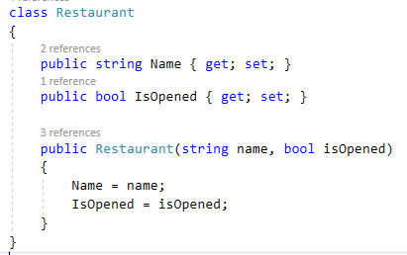
Element
Notes:
У прикладах ми будемо використовувати в якості елементу клас Restaurant

Slide 4
IEnumerable
The IEnumerable interface defines only one method GetEnumerator() which returns an enumerator that iterates through a collection through implementing the interface IEnumerator.
Notes:
IEnumerable інтерфейс визначає тільки один метод GetEnumerator (), який повертає нумератори, що дозволяють виконувати ітерацію за елементами колекції через реалізацію інтерфейсу IEnumerator.

Slide 5
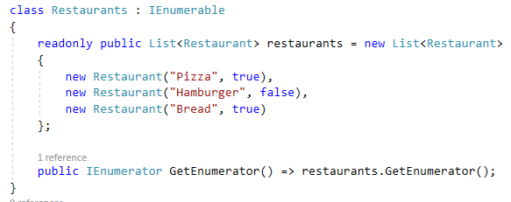
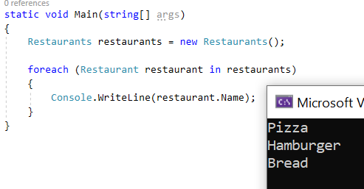
IEnumerable interface
Notes:
Для цього нам потрібно лише створити клас, який буде зберігати список елементів та реалізовувати IEnumerable, створювати екземпляр та перебирати його в циклі foreach.
Як бачите, ми створили клас Ресторани, який реалізує IEnumerable. Для простоти ми створили список ресторанів всередині класу, і ми використовуємо не узагальнені типи. Але ви можете передати список конструктору і використовувати узагальнену версію інтерфейсу IEnumerable <T>. Метод GetEnumerator () повертає вбудований перечислювач зі списку ресторанів. Ми можемо це зробити, оскільки List також реалізує IEnumerable. Для тестування нашого коду ми створили екземпляр об'єкта Ресторани та запустили цикл foreach.
Все це круто, але що, якщо ми не хочемо використовувати стандартну реалізацію інтерфейсу IEnumerator і нам потрібно додати трохи власної логіки? Для цього нам потрібно розглянути інтерфейс IEnumerator.

Slide 6
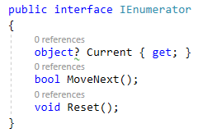
IEnumerator
IEnumerator is an interface which lets you get the Current element from a collection. It has two methods:
1. MoveNext - Advances the enumerator to the next element of the collection. It returns true if the enumerator was successfully set to the next element and false if the enumerator has reached the end of the collection.
2. Reset - Sets the enumerator to its initial position, which is before the first element in the collection.
Notes:
IEnumerator - це інтерфейс, який дозволяє отримати поточний елемент із колекції. Він має два методи:
1. MoveNext - Переводить перечислювач до наступного елемента колекції. Він повертає true, якщо перечислювач був успішно встановлений для наступного елемента, і false, якщо перечислювач дійшов до кінця колекції.
2. Reset - встановлює перечислювач у початкове положення, яке знаходиться перед першим елементом у колекції.

Slide 7
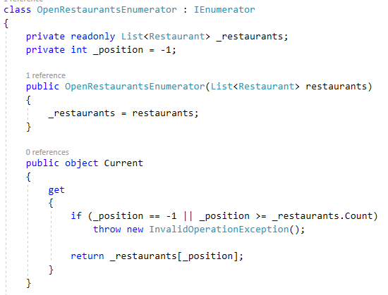
IEnumerator
Notes:
Знаючи це, тепер ми можемо створити власний перечислювач. Наприклад, ми хочемо переглядати лише відкриті ресторани, і IEnumerator може нам у цьому допомогти. По-перше, нам потрібно створити клас, який отримає список елементів і реалізує інтерфейс IEnumerator.
Клас містить властивості _restaurants та _position.
_позиція - необхідна для зберігання поточної позиції
_ресторани - необхідна для зберігання списку ресторанів
Позиція починається з -1, оскільки першим методом, який буде викликаний, є MoveNext (), який переміщує позицію вперед на одиницю.

Slide 8
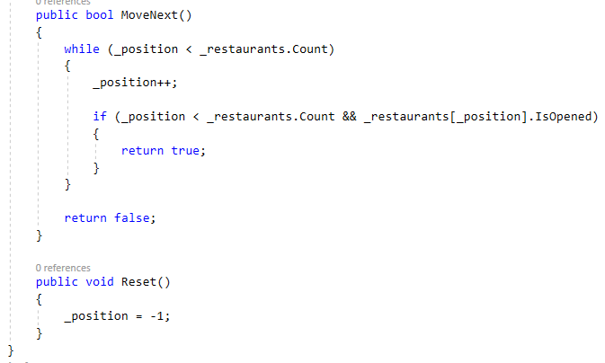
IEnumerator
Notes:
Тільки тоді ми можемо отримати доступ до властивості Current, щоб отримати елемент у поточній позиції. Метод MoveNext () збільшить покажчик позиції та перевірить, чи відкритий наступний ресторан, поки не дійде до кінця списку.

Slide 9
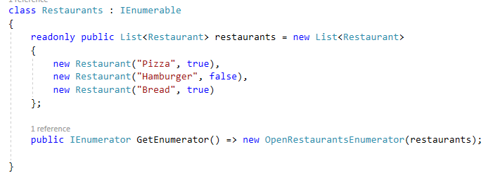
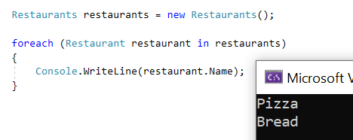
IEnumerator
Notes:
Тепер потрібно створити і повернути екземпляр нашого перечислювача з реалізованого класу методу IEnumerable інтерфейсу GetEnumerator ().
Звичайно, схоже що забагато коду для простого перебору ресторанів. Але ваша логіка може бути більш складною, і ви захочете приховати це за класом. У такому випадку реалізація власних IEnumerable та IEnumerator може бути чудовим рішенням.

Slide 10

Notes:
Дякую за увагу!

